Slide 1



«НОВЫЕ ВОЗМОЖНОСТИ ИЗДАНИЯ, РАЗМЕЩЕНИЯ И ПРОДВИЖЕНИЯ РОССИЙСКИХ НАУЧНЫХ ЖУРНАЛОВ НА ЗАРУБЕЖНОЙ ИНТЕГРИРОВАННОЙ ПЛАТФОРМЕ АRPHA»
Павел Стоев
Директор по издательскому процессу ARPHA
arphahub.com
@ARPHAplatform

Slide 2

СТРУКТУРА ПРЕЗЕНТАЦИИ
Что такое ARPHA?
Зачем ARPHA нужна?
Что отличает ARPHA от других платформ?
Для кого создана ARPHA?
ARPHA демо-версия

Slide 3

НАУЧНОЕ ИЗДАТЕЛЬСТВО & ПОСТАВЩИК ВЫСОКОТЕХНОЛОГИЧНЫХ РЕШЕНИЙ
Notes:
Born by Bulgarian and Russian scientists; in the past published mostly English-language books of Russian and international authors; currently 25 employees

Slide 4







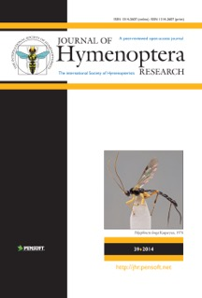



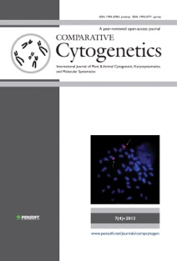













ЖУРНАЛЫ ОТКРЫТОГО ДОСТУПА НА ПЛАТФОРМЕ ARPHA
Notes:
e publish now more than 30 open access journals and their number grwos monthly. Our customers are academic institutions, societies and small publishers. The majority of our journals ar e indexed by Web of Science and Scopus.

Slide 5

















Pensoft: a Science Publisher & Technology Provider
ПАРТНЕРЫ
Northern (Arctic)
Federal University,
Arkhangelsk
Swiss Entomological Society
The Orthopterists’
Society
Notes:
Pensoft is a truly international company, member of several industry organization, interlinked and integrated with industry leading services;

Slide 6
Что такое ARPHA?

Slide 7

ARPHA – ИЗДАТЕЛЬСКАЯ ПЛАТФОРМА ПОЛНОГО ЦИКЛА
Notes:
Название платформы ARPHA – это акроним, который соединяет различные этапы публикационного процесса: Authoring (процесс разработки статьи с помощью текстового процессора), Reviewing (рецензирование рукописей), Publishing (издание рукописей), Hosting (хостинг) и Archiving (архивирование).

Slide 8
Зачем совмещать все этапы публикационного процесса в рамках одной платформы?
Notes:
Итак зачем же объединять все этапы публикационного процесса в рамках одной платформы?

Slide 9
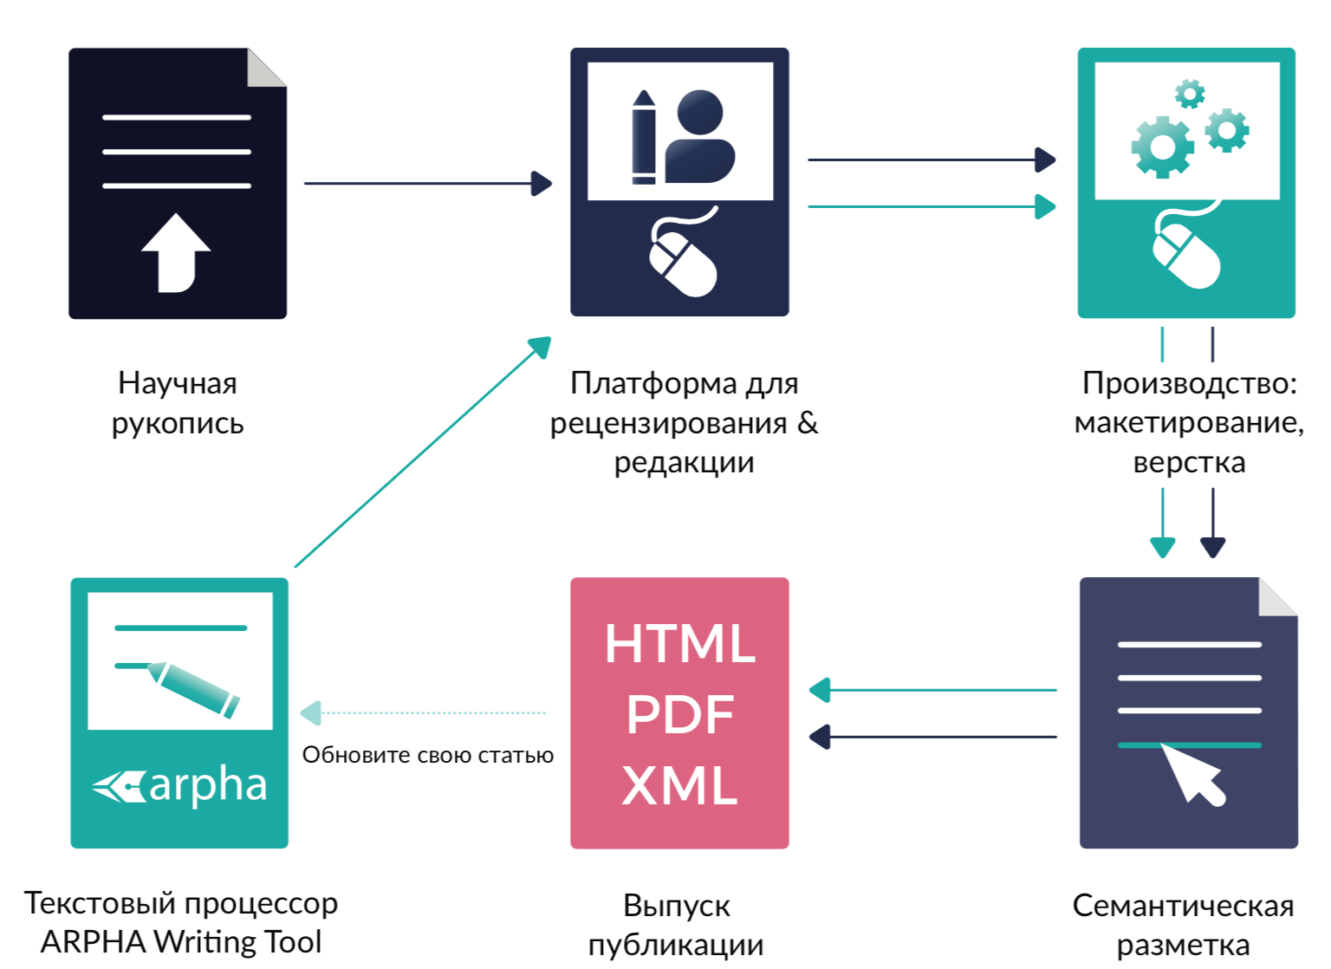
СОЧЕТАЕТ ДВЕ АВТОНОМНЫЕ, НО ВЗАИМОСВЯЗАННЫЕ СИСТЕМЫ
ПУБЛИКАЦИОННОГО ПРОЦЕССА ARPHA-XML & ARPHA-DOC
1
КОНВЕРСИЯ
Notes:
ARPHA-XML – высокоавтоматизированная, основанная на XML и облачных технологиях система совместной разработки и подготовки научных рукописей,рецензирования и публикационного процесса. Здесь нет процесса верстки в InDesign stage, нет правок в PDF Proof, все редактирование и корректура происходят в общем онлайн диалоговом окне.
ARPHA-DOC – стандартный процесс подачи, рецензирования и публикации рукописи, который протекает в формате документа (например MS Word или PDF), который потом может быть экспортирован для нанесения разметки XML и насыщения HTML. А рамках платформы предусмотрена возможность быстрого перехода от одной модели к другой.

Slide 10
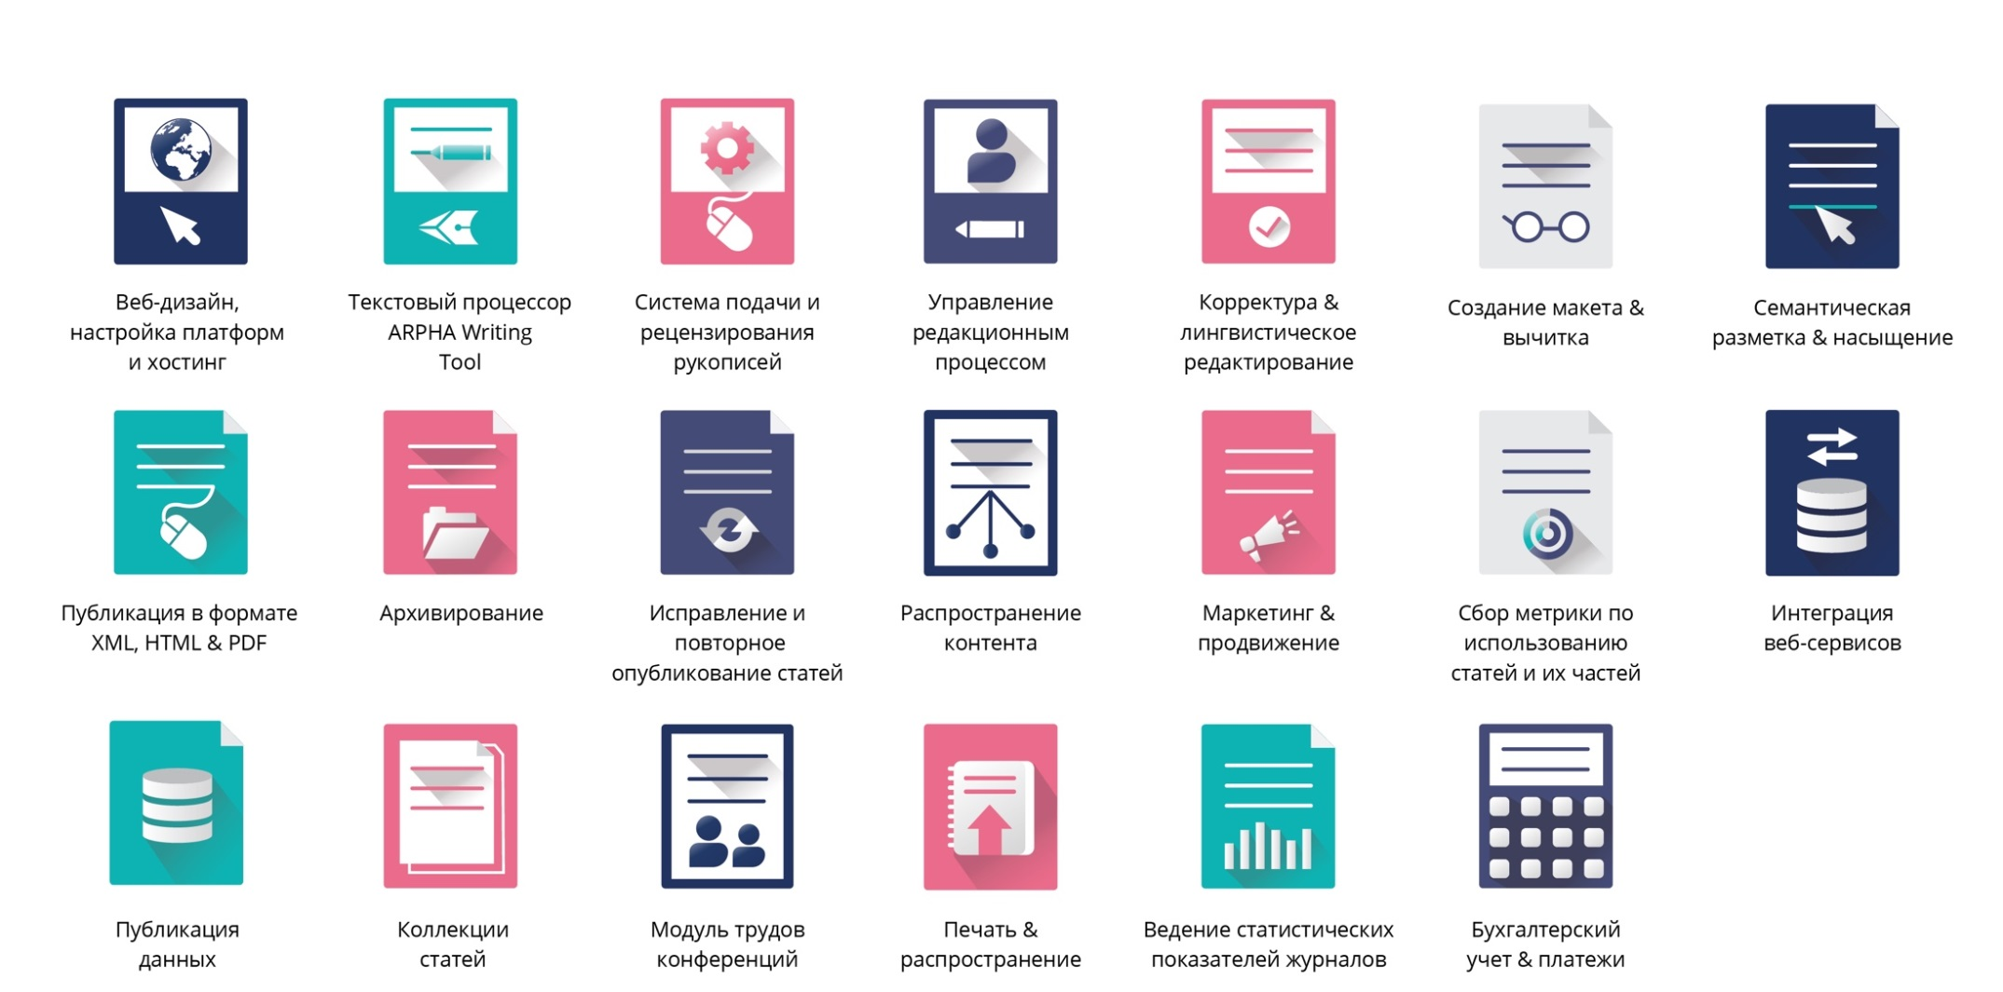
ПРОГРАММНАЯ ПЛАТФОРМА & ПОЛНЫЙ СПЕКТОР УСЛУГ
2
10
Notes:
ARPHA предлагает колоссальный по масштабу спектор услуг. Но самое важно, она является модульной платформой, что дает журналам и издателям необходимую гибкость и позволяет создавать различные операционные бизнес-модели. Так, у журнала есть возможность выбирать те услуги, которые ему необходимо в конкрентный период времени, но платформа будет готова расти, развиваться и усложняться вместе с журналом и поступательно стимулировать его развитие.

Slide 11






























ИНТЕГРИРОВАННАЯ : ВЕБ-УСЛУГИ & ОБМЕН ДАННЫМИ
3
Notes:
Highly automated through integrations; journals do not need to invest effort in that; ARPHA is doing this for you

Slide 12
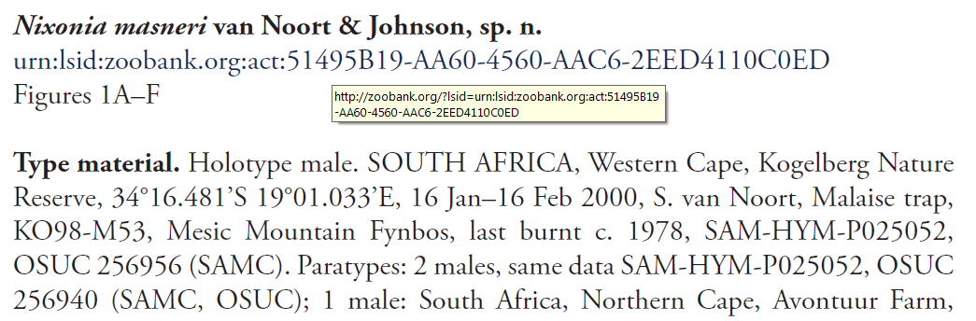
4
ФОКУСИРУЕТСЯ НА МАШИННОМ СЧИТЫВАНИИ И УЛУЧШЕНИИ ЧЕЛОВЕЧЕСКОГО ВОСПРИЯТИЯ
<taxon-name-part taxon-name-part-type="genus">Nixonia</taxon-name-part>
  <taxon-name-part taxon-name-part-type="species">masneri</taxon-name-part>
  </taxon-name>
  - <taxon-author>
  <string-name>van Noort & Johnson</string-name>
  </taxon-author>
  <taxon-status>sp. n.</taxon-status>
  <xref>Figures 1A-F</xref>
Notes:
A core functionality of ARPHA is machine readability which paves the way of the future of publishing, opening the published content for computers to harves, text mine and distribute, thus increasing the discoverability, visibility an citation probability of the journal

Slide 13

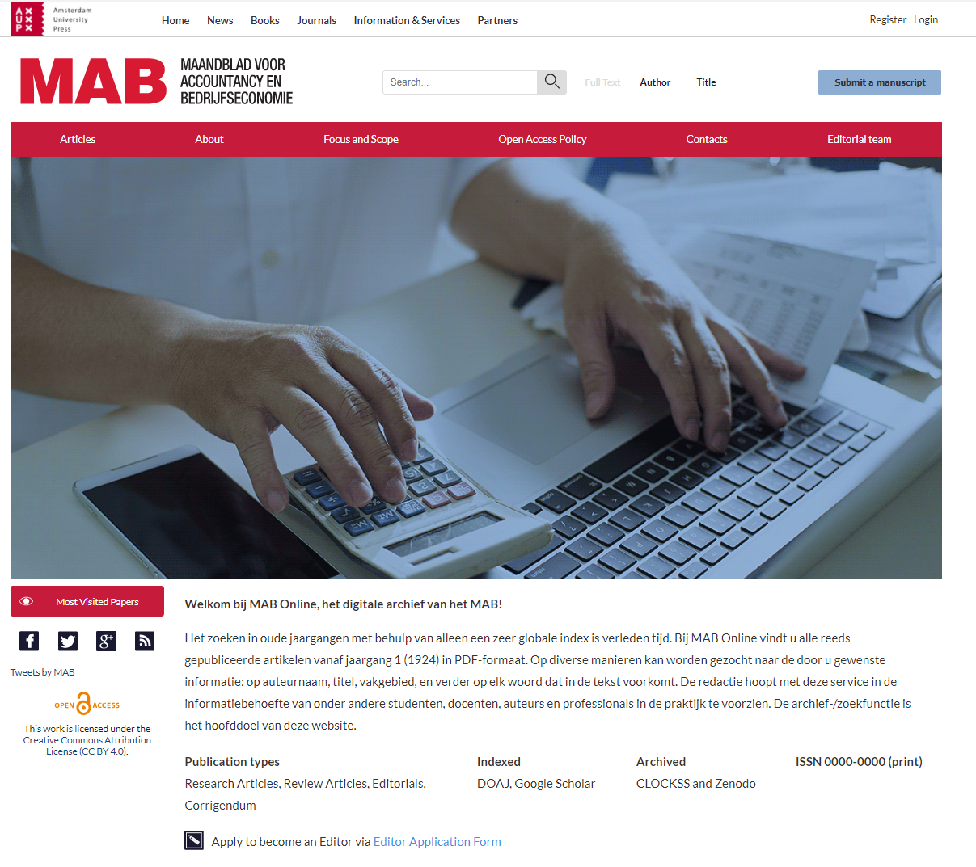
«WHITE-LABEL» ПЛАТФОРМЫ ДЛЯ ОТДЕЛЬНЫХ ЖУРНАЛОВ
5
Notes:
Возвращаясь к особенностям арфы, стоит сказать о том, что на платформе можно создавать white-label платформы (то есть использовать платформу под своим брендом или логотипом)

Slide 14
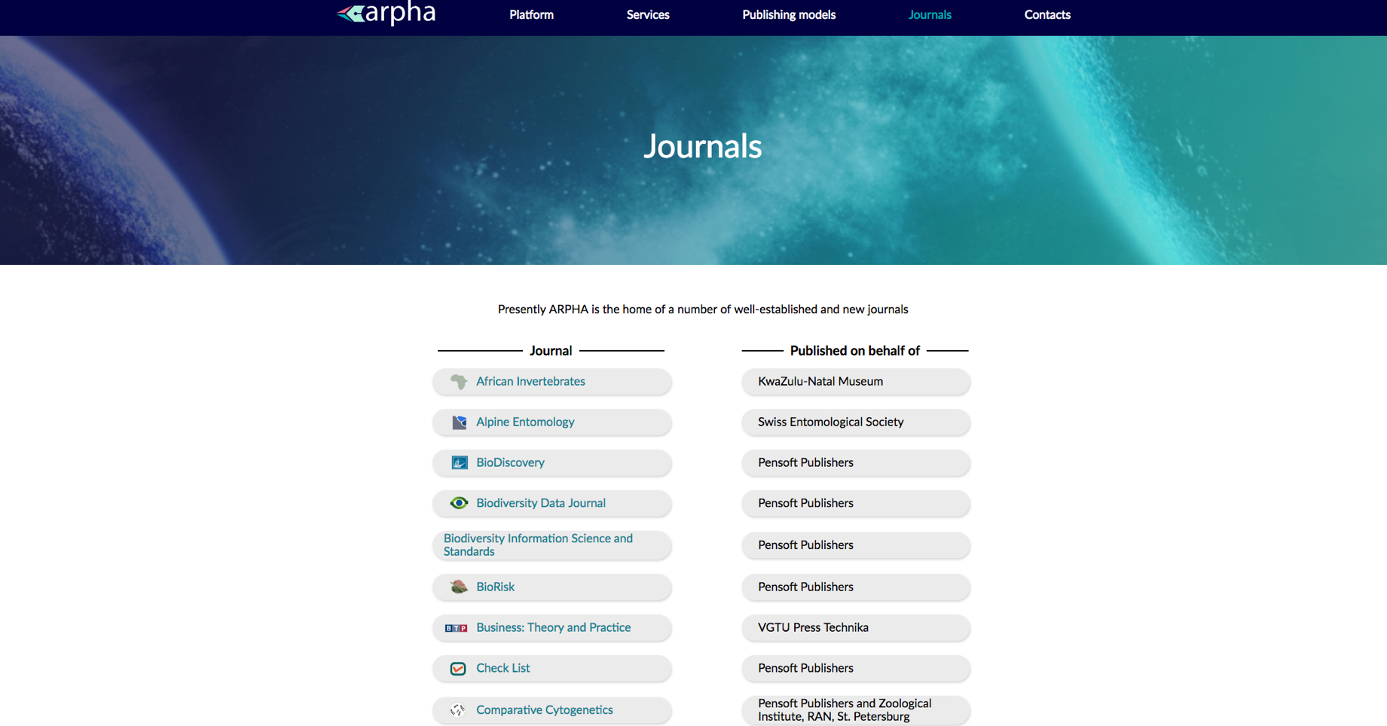
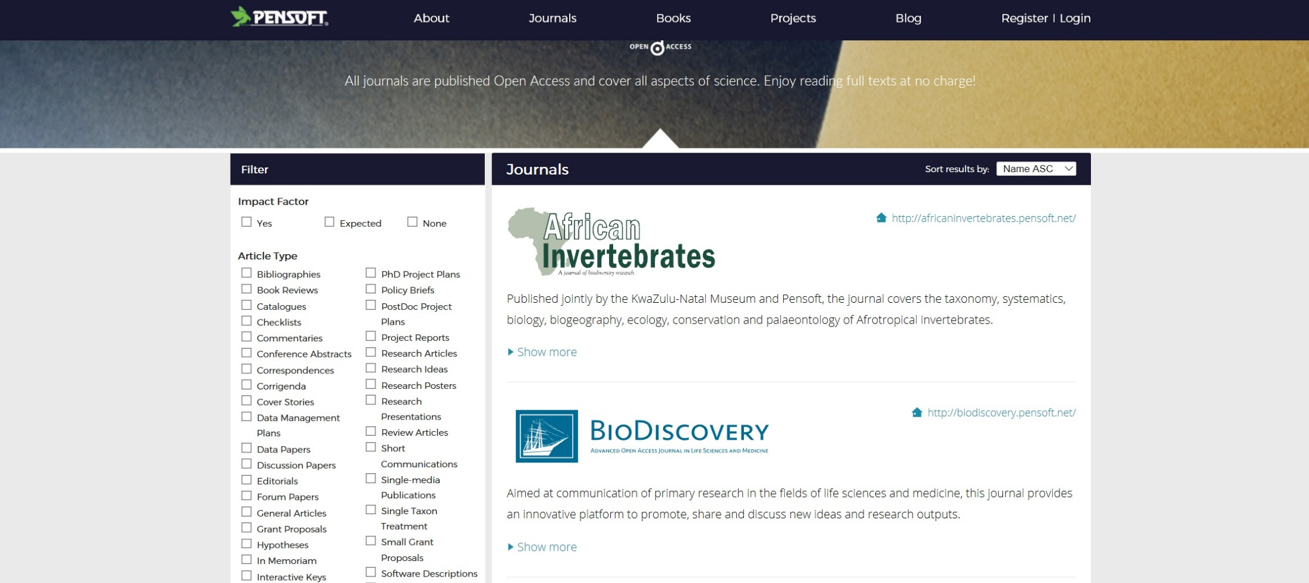
… И ПЛАТФОРМЫ ДЛЯ НЕСКОЛЬКИХ ЖУРНАЛОВ

Slide 15
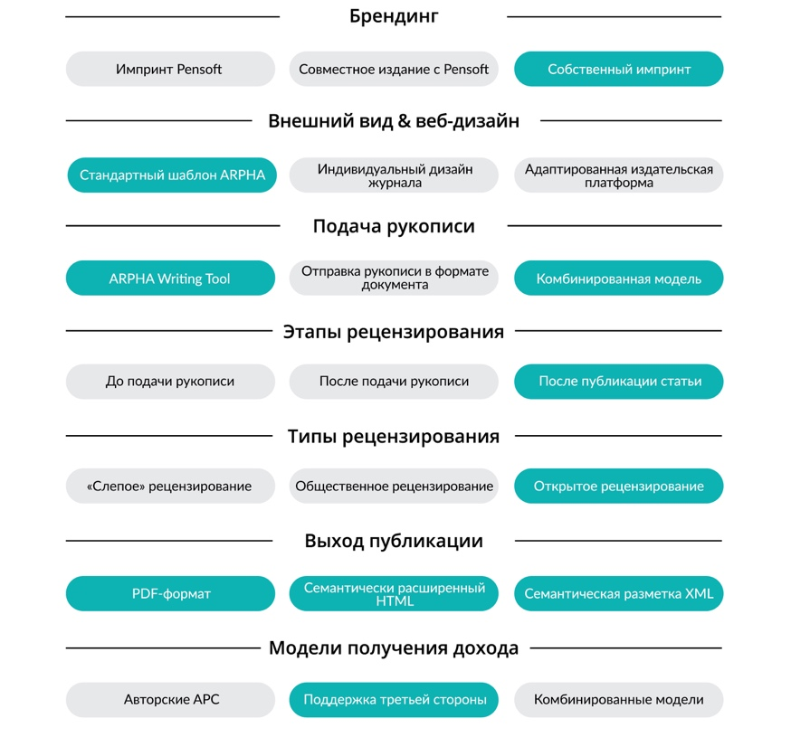
6
МОДУЛЬНАЯ, АДАПТИВНАЯ И ИНКЛЮЗИВНАЯ
Выберите свою публикационную модель
Notes:
Итак, вместе с ARPHA журнал или издатель фактически создает свою собственную публикационную модель. Он может выбрать из вариантов брендирования, веб-дизайна, способов подачи рукописей и их рецензирования, форматы публикации и моделей получения доходов.

Slide 16
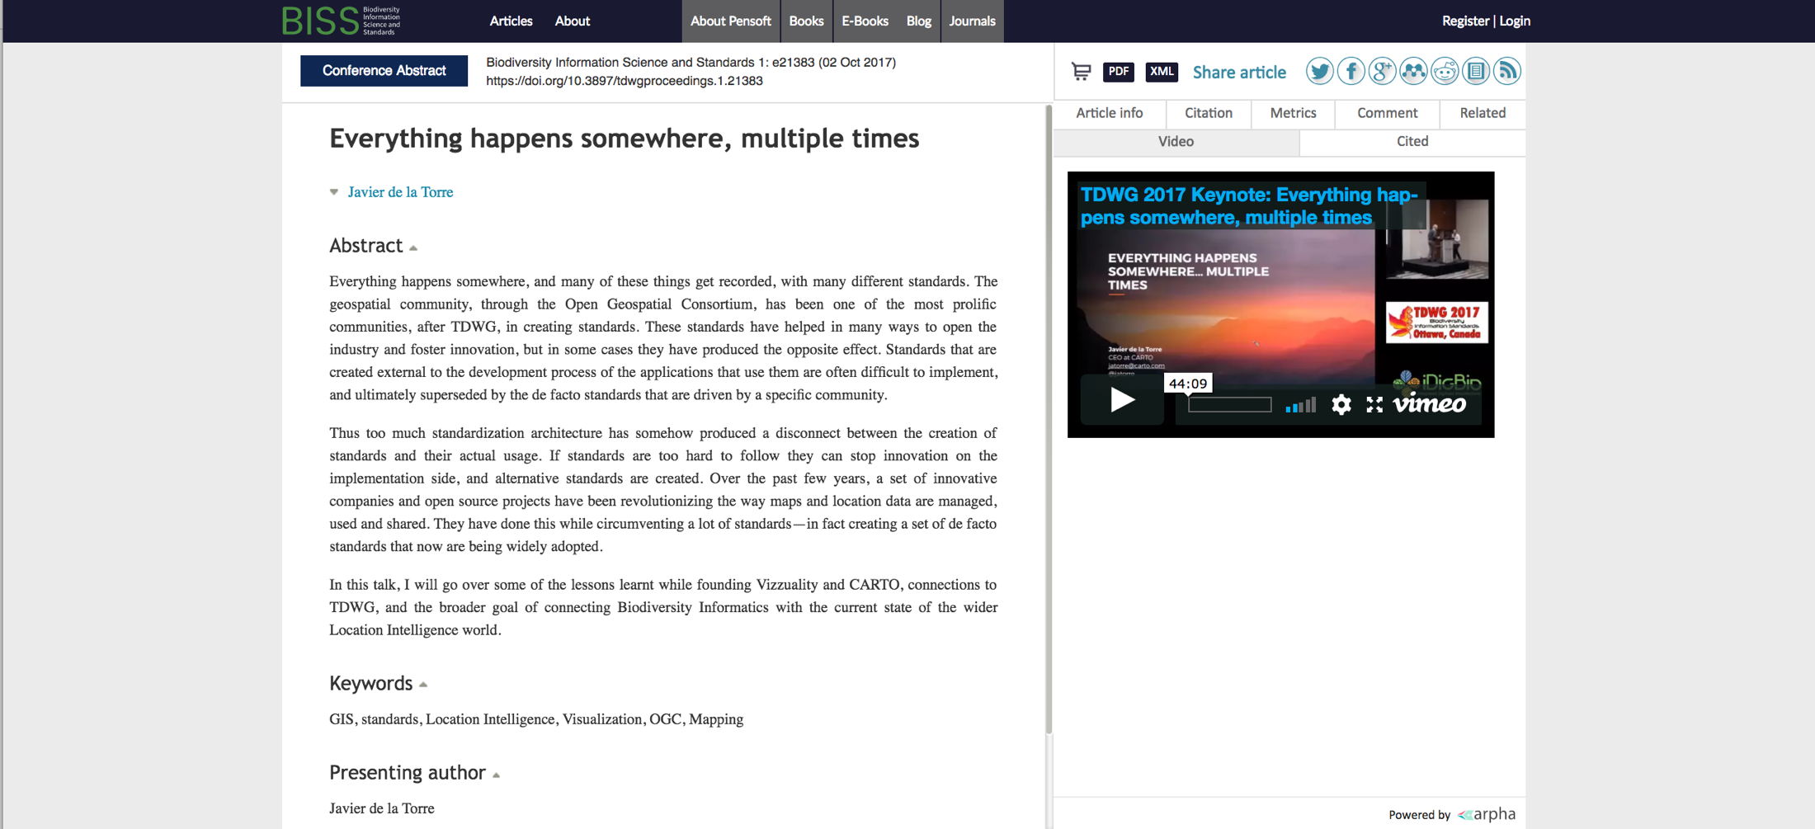
МОДУЛЬ ТРУДОВ КОНФЕРЕНЦИЙ
7
Notes:
Помимо периодических изданий, на платформе АRPHA также возможно издание в открытом доступе трудов и тезисов конференций в открытом доступе.
Создание коллекций материалов конференций для подачи, просмотра и
публикация аннотаций, презентаций, плакатов или полнотекстовых
публикаций с конференций, симпозиумов или семинаров.
һһ Публикация аннотаций, связанных с конференцией до, во время или после
конференции.
һһ Оценка качества рукописи в существующую коллекцию тезисов на стадии
разработки (доступно только для системы ARPHAXML).
һһ Оценка качества рукописи в существующую коллекцию материалов
конференций на этапе подачи в журнал.
һһ Редактирование структуры коллекции тезисов (например, группировка аннотаций
по семинарам или симпозиумам в объеме тезисов или глав и статей в книге).
һһ Оценка и обработка отдельных рукописей разными редакторами (например,
организаторами симпозиумов или семинаров).
Тезисы также получают свой DOI, могут семантически насыщаться и размечаться, архивируются и индексируются.

Slide 17
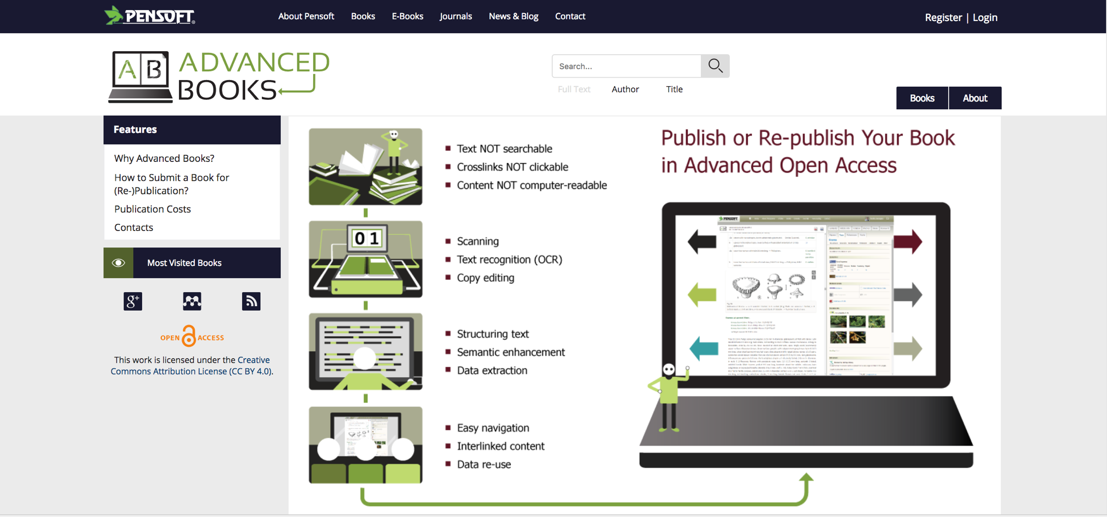
КНИГИ В ОТКРЫТОМ ДОСТУПЕ
8
Advanced Open Access Books
More than 1000 book
titles since 1994
Notes:
ARPHA дает возможность публикации семантически насыщенных книг в открытом доступе. Книги также будут автоматизировано экспортироваться в ведущие отраслевые индексы, архивы и агрегаторы, будет вестись метрика количества загрузок и использования книги.
Также публикация книг в открытом доступе на платформе позволяет публикацию мультимедиа (видео, звук, 3D, изображения MicroCT, интерактивные клавиши) внутри содержания книги.

Slide 18
ARPHA
РАЗРАБОТАНА ДЛЯ НЕЗАВИСИМЫХ ЖУРНАЛОВ И НЕБОЛЬШИХ ИЗДАТЕЛЕЙ
Notes:
Это уникальная зарубежная платформа журналов и других изданий открытого доступа, с помощью которой российские журналы и издатели смогут перейти на новый качественный и современный технологический уровень, повысить статус и авторитет журналов на международной арене, сделать их видимыми и читаемыми зарубежной аудиторией.

Slide 19

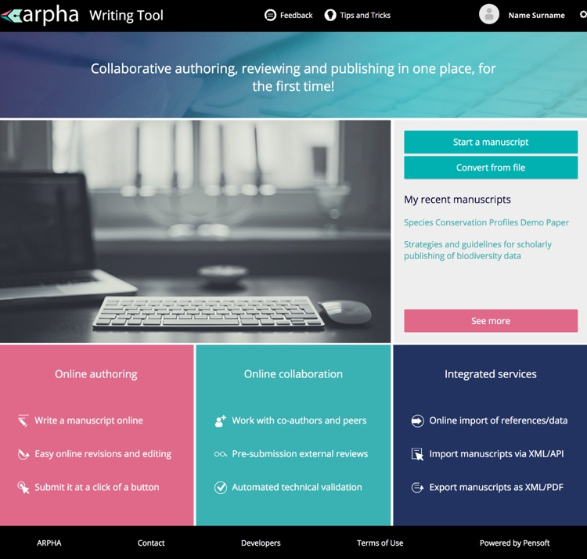
ГЛАВНАЯ ИННОВАЦИЯ: СИСТЕМА ARPHA-XML
Написание, рецензирование и редактура в одном месте
Импортирование/загрузка данных в/из текста
Поиск & импорт ссылок через веб-сервисы
Удобные шаблоны для статей
Автоматическая техническая проверка статьи на соответствие требованиям системы
Возможность допубликационной проверки (во время процесса создания рукописи)
Разные модели рецензирования рукописей
Публикация обновлений статей
ВСЕ В РАМКАХ ЕДИНОЙ СИСТЕМЫ!
Notes:
В основе ARPHA-XML лежит инструмент ARPHA Writing Tool (AWT), формирующий среду совместной онлайн разработки и подготовки научных рукописей и рецензирования.

Slide 20






ДЕМОНСТРАЦИЯ ПЛАТФОРМЫ ARPHA
Поддержка клиента, рекомендации, обучение
Система подачи рукописей
Платформа для редактирования и редакции
Макетирование и верстка
«Акт» издания и
платформа хостинга
Распространение, индексирование и архивирование
Маркетинг и PR
Ведение статистических показателей журнала
Различные операционные и бизнес модели

Slide 21
Поддержка клиента, рекомендации, обучение

Slide 22
ПОДДЕРЖКА КЛИЕНТА, РЕКОМЕНДАЦИИ, ОБУЧЕНИЕ
Переход на модель открытого доступа
Советы по внедрению операционных и бизнес моделей
Устойчивое, планомерное развитие журнала
Обучение и поддержка клиентов
Четкое и краткое руководство по использованию платформы
Инструкции, предупреждения и всплывающие письма на сайте и по электронной почте
Консультации по маркетинговой стратегии и PR
Консультации по подачи заявок в Scopus и Web of Science
Notes:
Conversion to open access, technological modernisation and financial sustainability are not easy tasks. Here we are to help journals in this process.
Consultancy and training during the transition period. Customers support within same working day

Slide 23
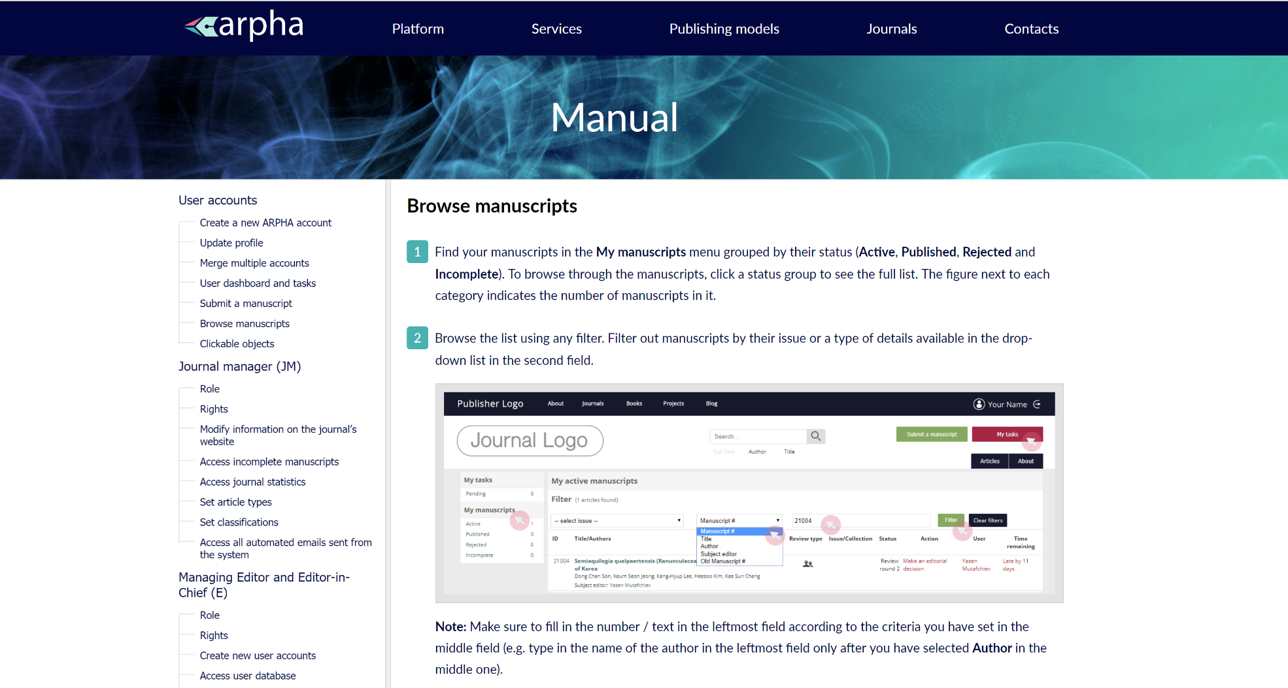
Руководство по использованию ARPHA
Notes:
Concise and comprehensive stepwise manual by different actor’s roles in the journal;

Slide 24
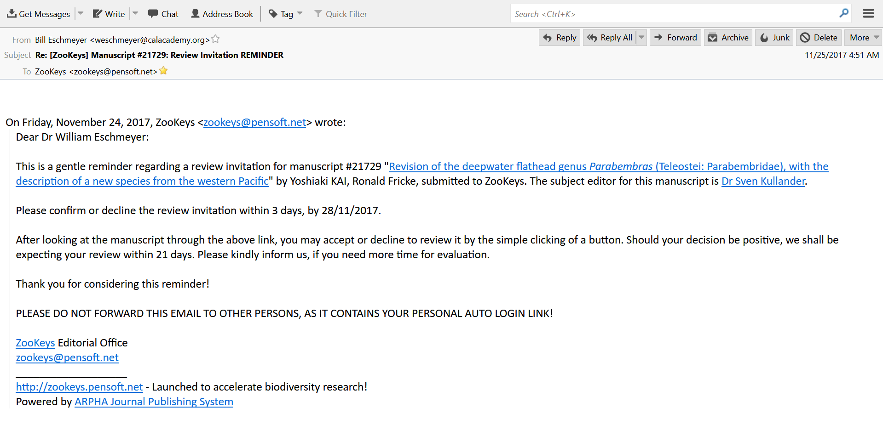
УКАЗАНИЕ К ДЕЙСТВИЮ В КАЖДОМ ПИСЬМЕ
Notes:
Each notification email contains a brief instruction with all necessary links on next step to do by the email recipient.

Slide 25
СИСТЕМА ПОДАЧИ И РЕЦЕНЗИРОВАНИЯ
Notes:
Small publishers with collections of up to 50-100 journals; this keeps the system flexible and easily personalized to the jorunals’needs

Slide 26
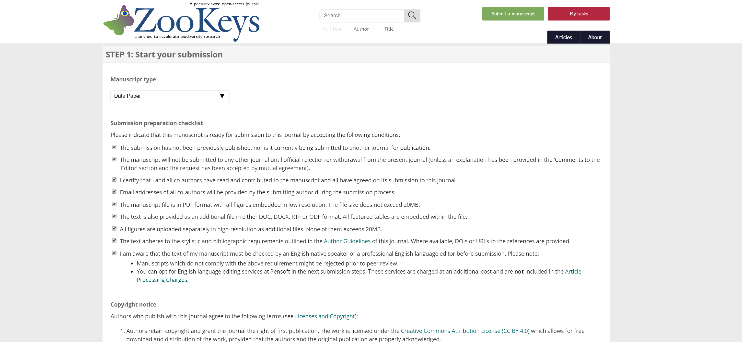
АДАПТИВНАЯ СИСТЕМА ПОДАЧИ РУКОПИСИ
Notes:
The submission steps can be adapted to the journals needs to reflect journal’s policies, operational and business model

Slide 27
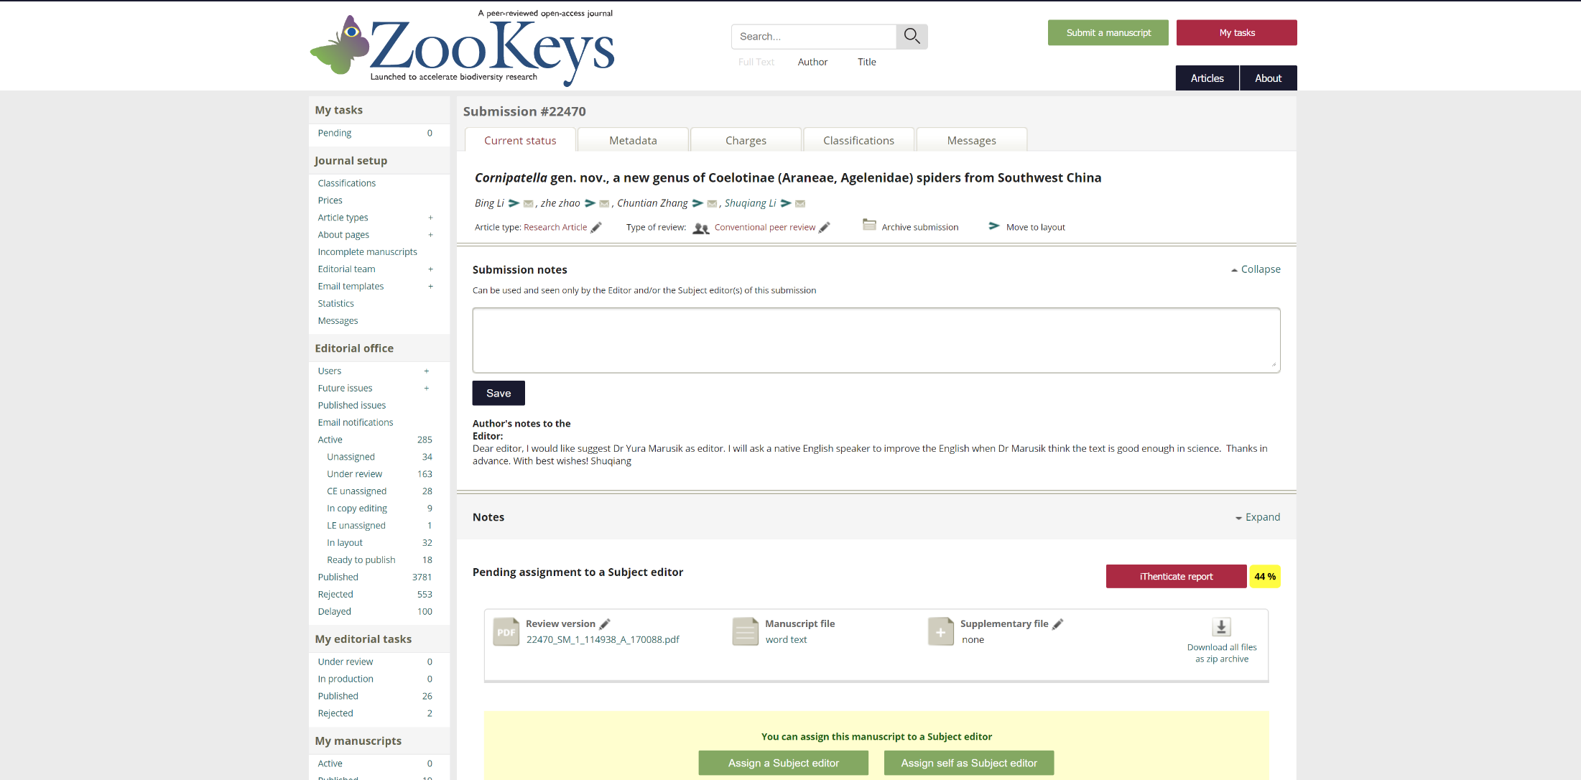
АНТИПЛАГИАТ СИСТЕМЫ iThenticate
До 100 журнальных статей
Notes:
Plagiarism checking is as easy as click of a button on the manuscript page.

Slide 28
РЕЦЕНЗИРОВАНИЕ И УПРАВЛЕНИЕ ПРОЦЕССА РЕДАКЦИИ
Notes:
Small publishers with collections of up to 50-100 journals; this keeps the system flexible and easily personalized to the jorunals’needs

Slide 29
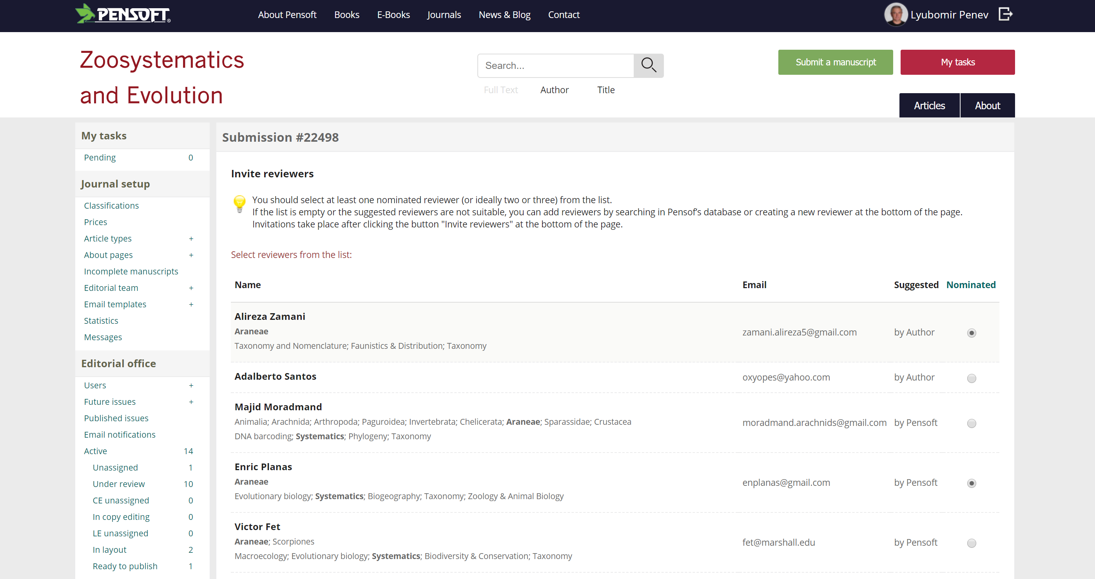
ВЫБЕРИТЕ РЕЦЕНЗЕНТОВ
Notes:
Reviewers are selected via ticking a box; reviewers can be recommended by ARPHA, the authors or editors. An integration with reviewers’s database of Web of Science is on the plan.

Slide 30
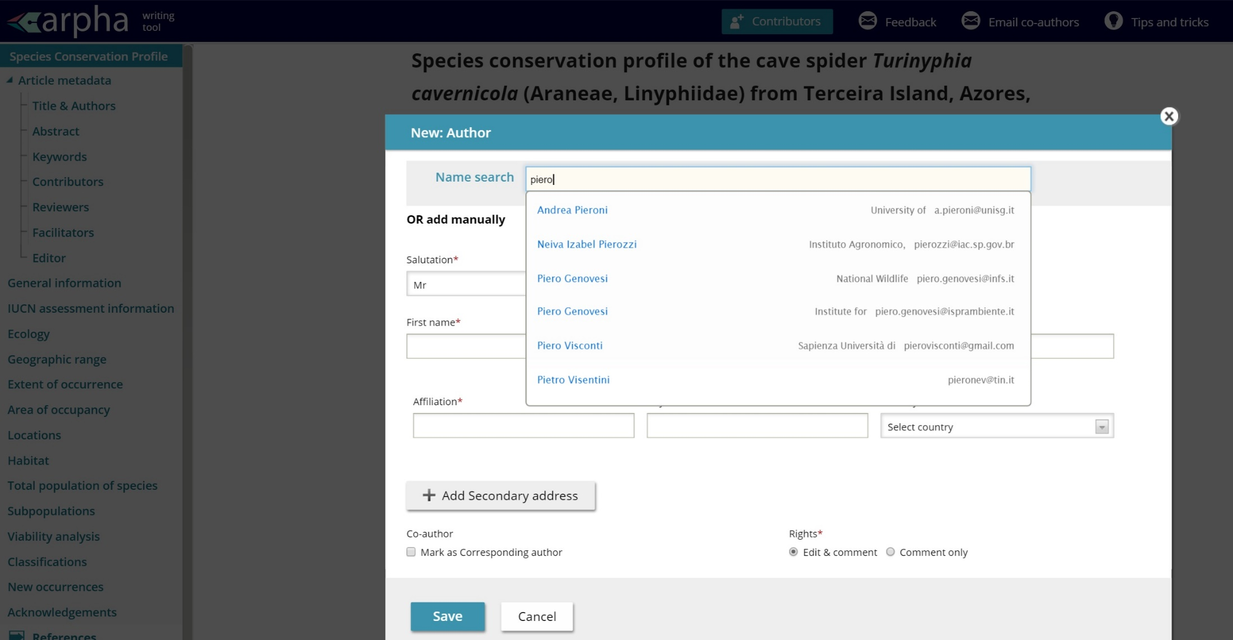
ПРИГЛАСИТЕ СОАВТОРОВ

Slide 31
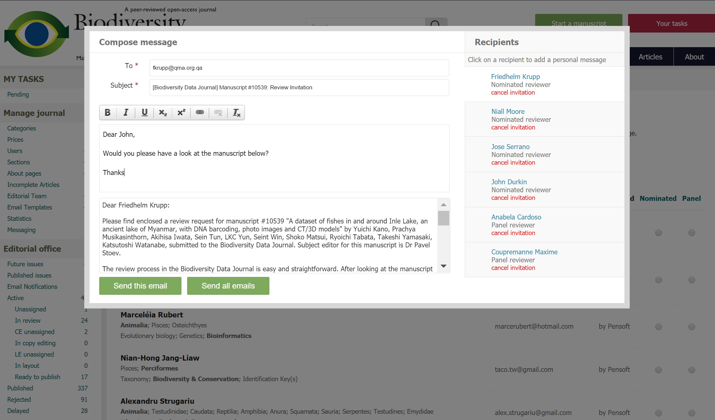
АДАПТИРОВАННЫЕ УВЕДОМЛЕНИЯ ПО ЭЛЕКТРОННОЙ ПОЧТЕ
Notes:
Adding personal messages on the top of the formal notification emails; customization of the email notifications per journals’ needs

Slide 32
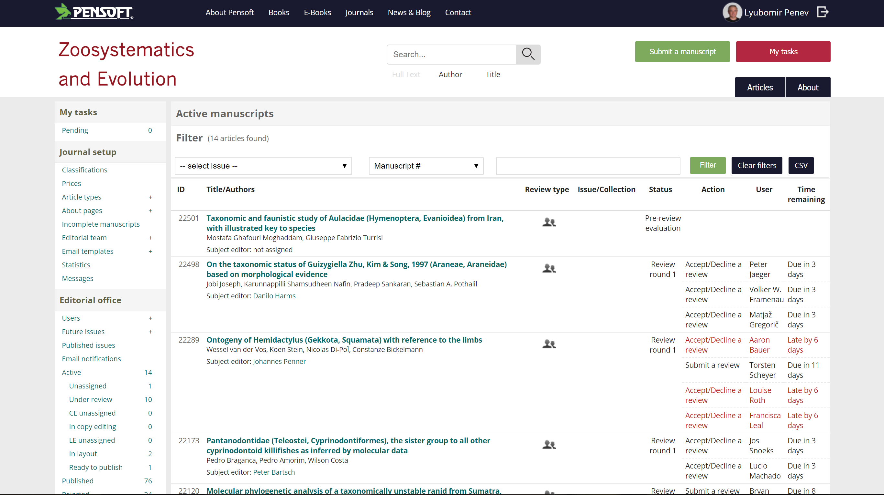
КОНТРОЛЬ ГОТОВНОСТИ РУКОПИСИ: СО СТОРОНЫ РЕДАКТОРА
Notes:
Keeps string control on status, deadlines, delays, reminders;

Slide 33
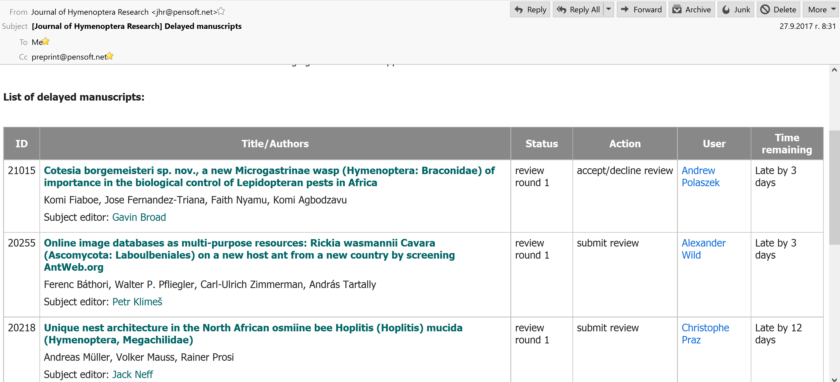
ЕЖЕНЕДЕЛЬНЫЕ ОТЧЕТЫ О СТАТУСЕ ГОТОВНОСТИ РУКОПИСИ ПО ПОЧТЕ
Notes:
Journal editors do not even to login on the website to keep track on the manuscript status; they are informed automatically by the system each week

Slide 34
ПРОИЗВОДСТВО
Notes:
Small publishers with collections of up to 50-100 journals; this keeps the system flexible and easily personalized to the jorunals’needs

Slide 35
ПРОЦЕСС ПРОИЗВОДСТВА МОЖЕТ БЫТЬ РАЗДЕЛЕН МЕЖДУ ARPHA И ЖУРНАЛОМ
Техническое редактирование
PDF верстка
Корректура
ЖУРНАЛ ИЛИ ARPHA
Семантическое насыщение
HTML/XML
Производство HTML and XML
Разметка метаданных и финальная
техническая проверка
ARPHA

Slide 36
СЕМАНТИЧЕСКОЕ НАСЫЩЕНИЕ И РАЗМЕТКА
Разметка XML
Связывание ссылок в тексте со списком литературы
Общая & узкоспециальная разметка
Использование терминов & онтологий
Связывание с внешними ресурсами

Slide 37
Издание
Notes:
Small publishers with collections of up to 50-100 journals; this keeps the system flexible and easily personalized to the jorunals’needs

Slide 38
ИЗДАТЕЛЬСКИЙ ПРОЦЕСС ВКЛЮЧАЕТ:
Техническую проверку
Проверку метаданных
Назначение DOI и подачу в CrossRef
Обработку и издание PDF/HTML/XML
Распространение, индексирование, архивирование

Slide 39
Демонстрация
Cемантическое насыщение и геолокация
Обогощение текста исторической литературой
Видео и 3D, фигуры, рисунки, таблицы, комментарии и дополнительные данные, ссылки
ALM и связанные статьи
Тематические классификации
Цитирование
Notes:
Small publishers with collections of up to 50-100 journals; this keeps the system flexible and easily personalized to the jorunals’needs

Slide 40
РАСПРОСТРАНЕНИЕ, ИНДЕКСИРОВАНИЕ, АРХИВИРОВАНИЕ
Notes:
Small publishers with collections of up to 50-100 journals; this keeps the system flexible and easily personalized to the jorunals’needs

Slide 41
ПОСЛЕ ПУБЛИКАЦИИ:
Индексирование в DOAJ, Google Scholar, Mendeley, Web of Science и Scopus (если журнал туда принят), EBSCO, CNKI, и многих других
Архивирование в Zenodo, CLOCKSS, Library of Congress, Portico and PubMedCentral (если журнал туда принят)
Регистрация рецензий в Publons

Slide 42
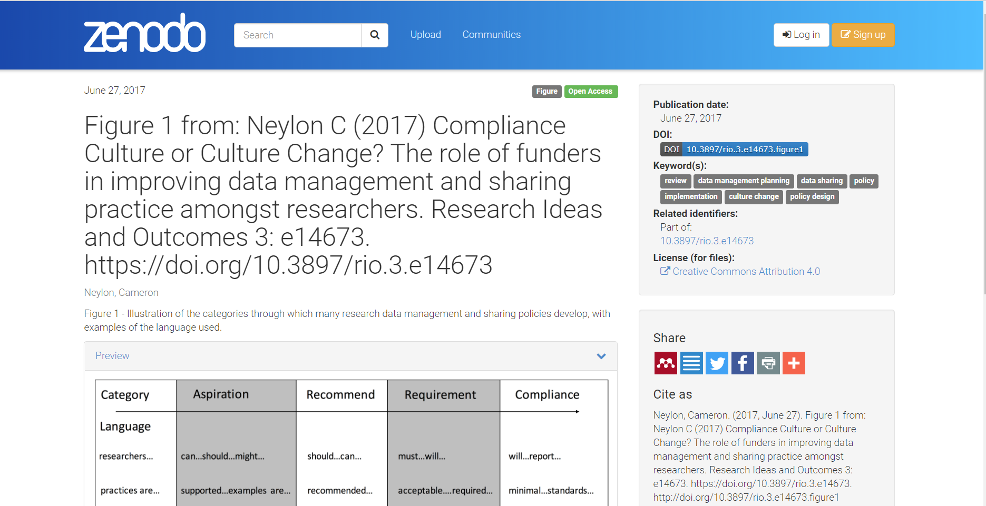
Автоматическое архивирование статей, графического материала и дополнительных данных в день публикации

Slide 43
МАРКЕТИНГ И ПРОДВИЖЕНИЕ
Notes:
Small publishers with collections of up to 50-100 journals; this keeps the system flexible and easily personalized to the jorunals’needs

Slide 44
CТАНДАРТНЫЙ МАРКЕТИНГОВЫЙ ПЛАН
Функция «поделиться» статьей
Оповещение о публикации статьи
Благодарственные письма авторам, рецензентам и редакторам
Создание профилей в социальных сетях
Автоматизированные оповещения о публикации в социальных сетях
Издание брошюр, проведение пиар кампаний (2) и участие в актуальной конференции
PR кампания
Консультация и редактирование пресс-релиза
Рассылка пресс-релиза через ведущего распространителя научной информации EurekAlert!
Распространение пресс-релиза среди главных научных медиа/ журналистов
Кампании в социальных сетях
Notes:
There is a core set of marketing services which are included in all ARPHA plans, by default.

Slide 45
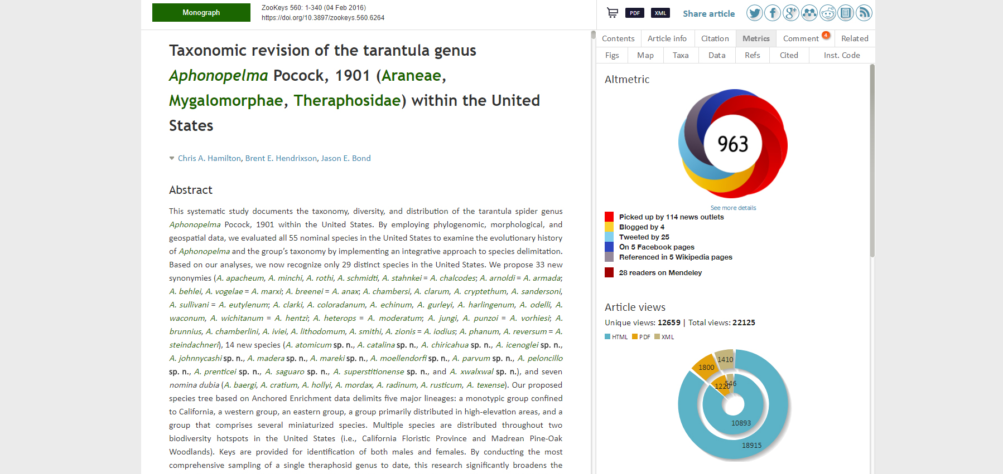
МАРКЕТИНГ & PR: ПРИМЕРЫ

Slide 46


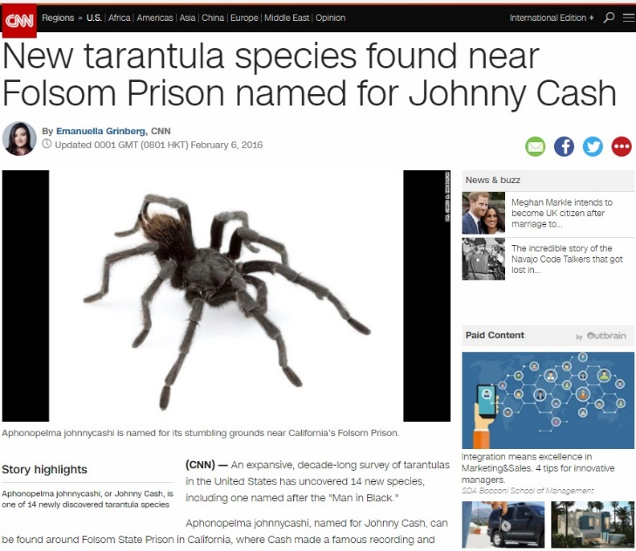
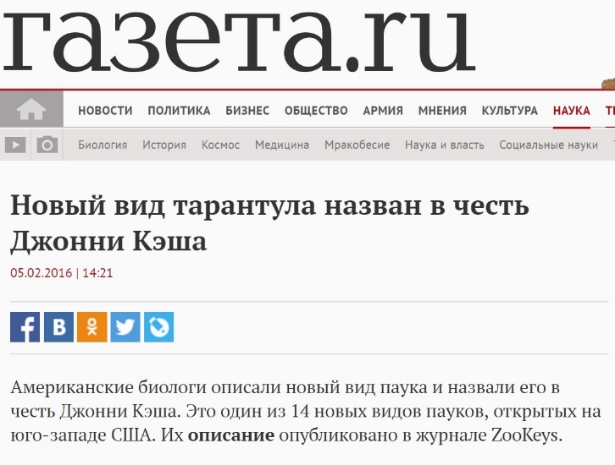

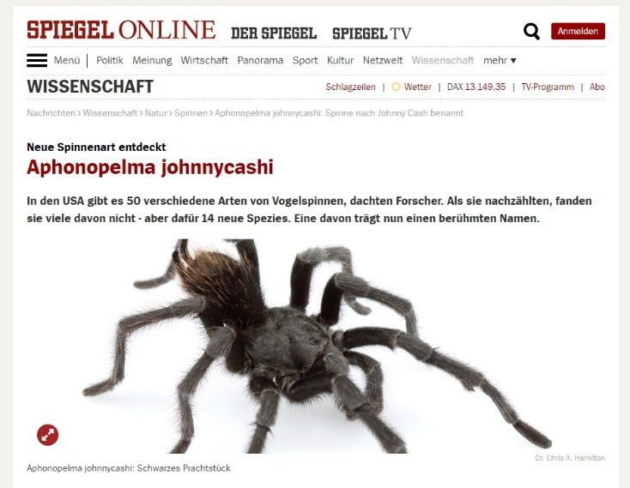
МЕЖДУНАРОДНОЕ ПРИЗНАНИЕ

Slide 47



ВЕДУЩИЕ МИРОВЫЕ СРЕДСТВА МАССОВОЙ ИНФОРМАЦИИ

Slide 48
УПРАВЛЕНИЕ ЖУРНАЛОМ
Notes:
Small publishers with collections of up to 50-100 journals; this keeps the system flexible and easily personalized to the jorunals’needs

Slide 49
УПРАВЛЕНИЕ ЖУРНАЛОМ
Кастомизированный дизайн главных страниц
Ведение статистических показателей журнала
Метрика использования статей
Легкое управление процессами & профилями

Slide 50
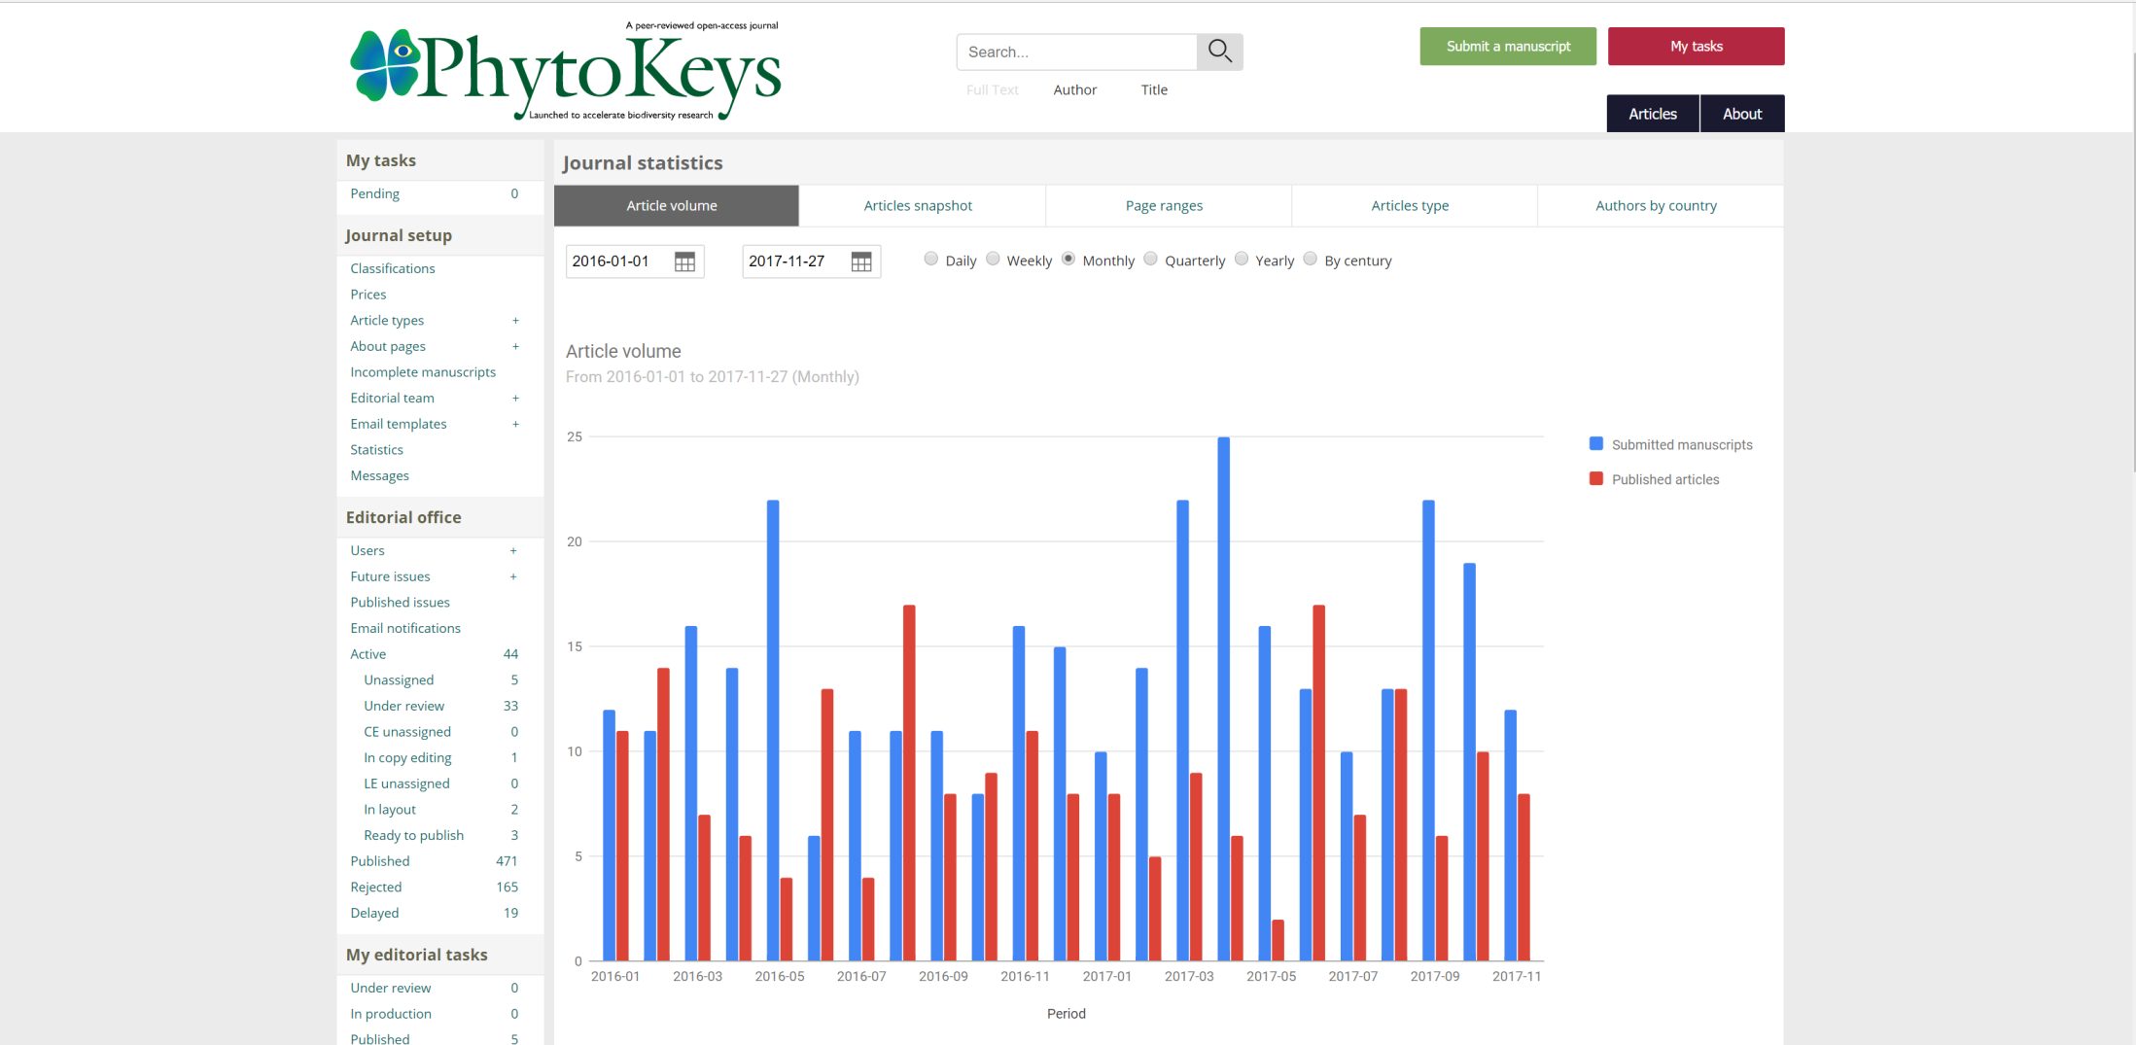
СТАТИСТИЧЕСКИЕ ПОКАЗАТЕЛИ ЖУРНАЛА

Slide 51
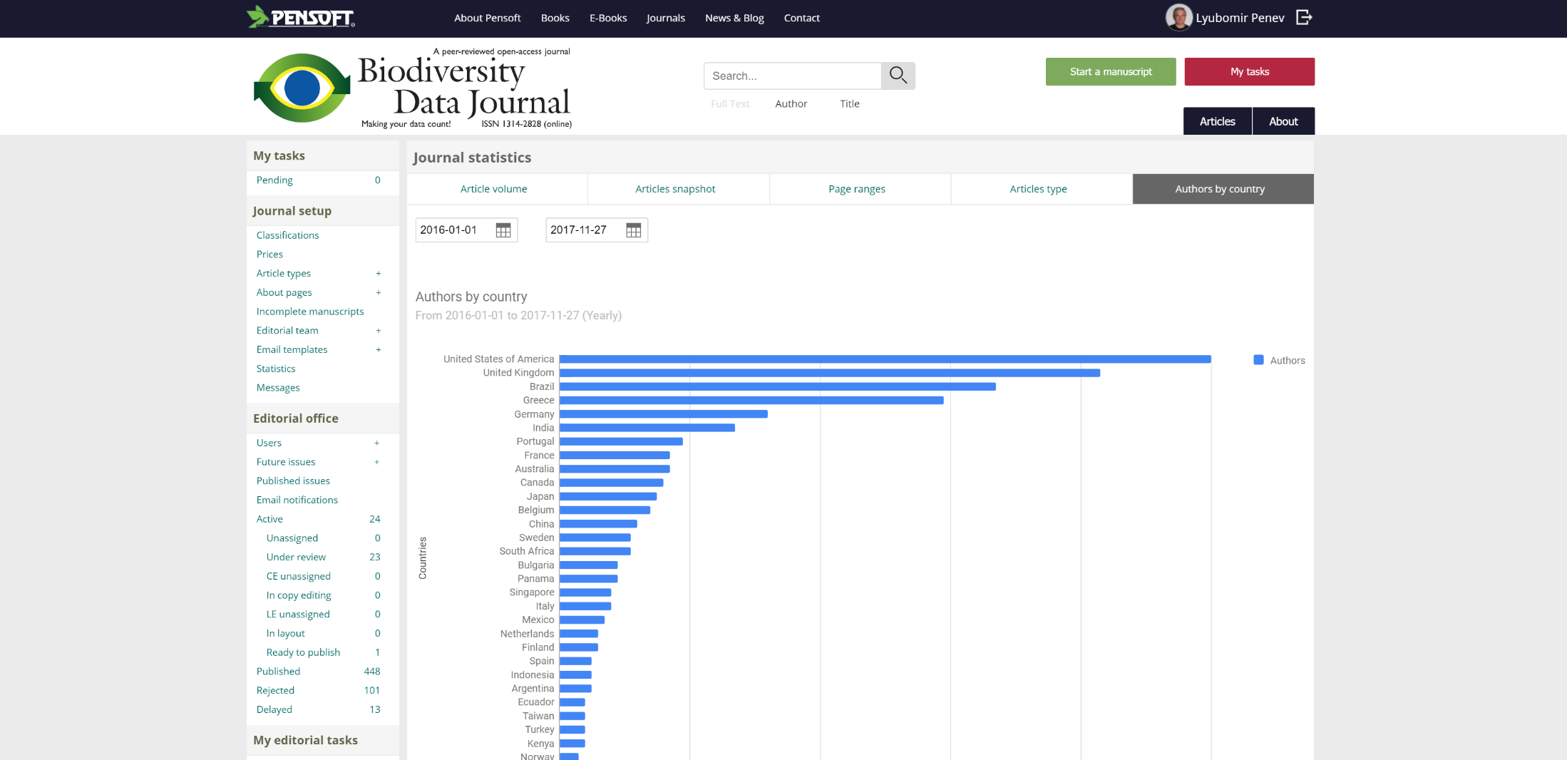
СТАТИСТИКА ЖУРНАЛА: ГРАДАЦИЯ АВТОРОВ ПО СТРАНАМ

Slide 52
ИНДИКАТОРЫ РОСТА ЖУРНАЛОВ ПЛАТФОРМЫ ARPHA
Notes:
Small publishers with collections of up to 50-100 journals; this keeps the system flexible and easily personalized to the jorunals’needs

Slide 53
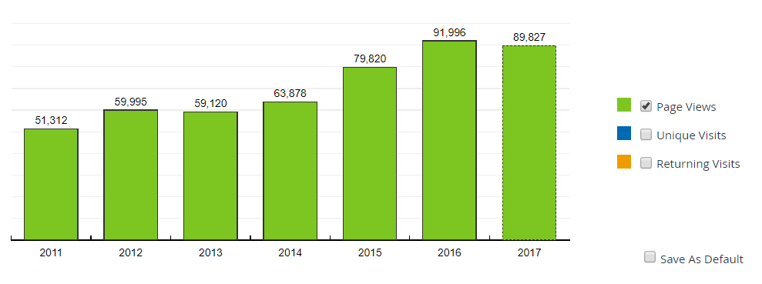
Pensoft: a Science Publisher & Technology Provider
ИНДИКАТОРЫ РОСТА ЖУРНАЛОВ ПЛАТФОРМЫ ARPHA
Comparative Cytogenetics, импакт фактор 1.15; Scopus CiteScore 1.36
Журнал Зоологического Института РАН, Санкт-Петербург
Перешел на платформу в 2011 году; данные по состоянию на ноябрь 2017 года

Slide 54
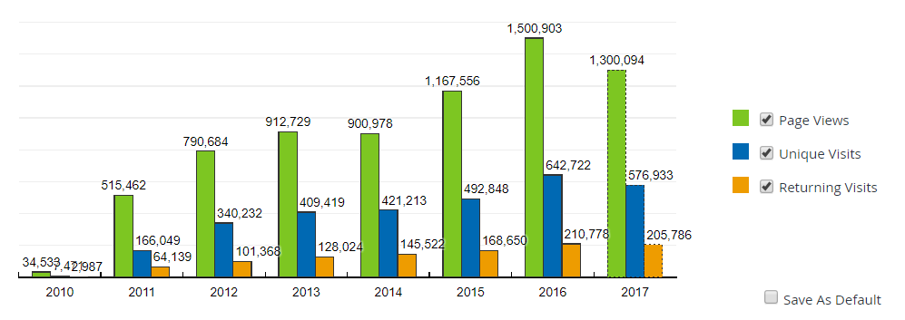
Pensoft: a Science Publisher & Technology Provider
ИНДИКАТОРЫ РОСТА ЖУРНАЛОВ ПЛАТФОРМЫ ARPHA
ZooKeys, импакт-фактор 1.04; Scopus CiteScore 1.03
Журнал издателя Pensoft; выпускает больше 700 статей в год
Данные по состоянию на ноябрь 2017 года
Notes:
The red arrow shows the point (2015) when the recent version of ARPHA has been introduced. It led to significant increase of download.

Slide 55
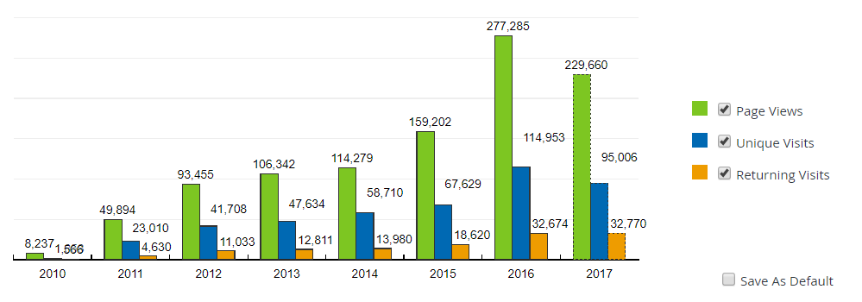
Pensoft: a Science Publisher & Technology Provider
ИНДИКАТОРЫ РОСТА ЖУРНАЛОВ ПЛАТФОРМЫ ARPHA
PhytoKeys, импакт-фактор 1.11; Scopus CiteScore 1.08
Журнал издателя Pensoft; выпускает более 100 статей в год
Данные по состоянию на ноябрь 2017 года

Slide 56
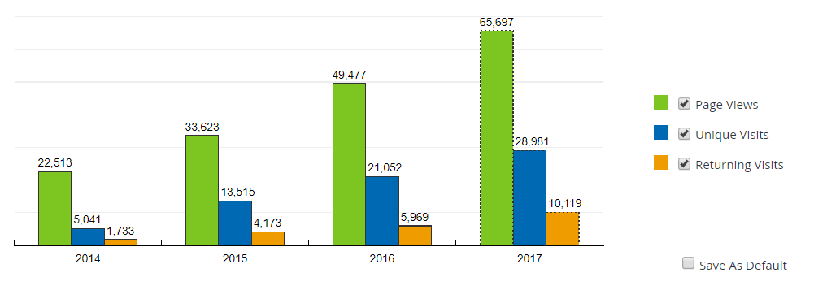
Pensoft: a Science Publisher & Technology Provider
ИНДИКАТОРЫ РОСТА ЖУРНАЛОВ ПЛАТФОРМЫ ARPHA
Zoosystematics and Evolution, импакт – фактор 0.93; Scopus CiteScore 0.96
Журнал музея естественной истории Гумбольдтского университета Берлина
Перешел на платформу в 2014 с Wiley; данные по состоянию на ноябрь 2017 года

Slide 57
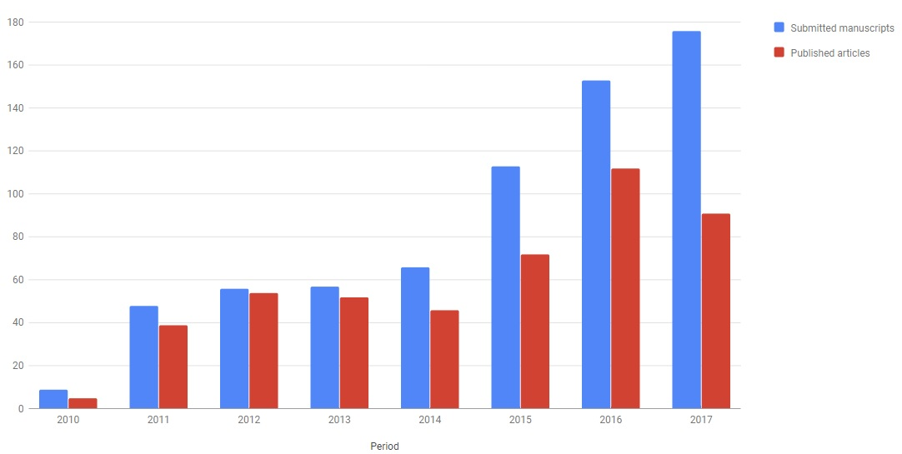
Pensoft: a Science Publisher & Technology Provider
МЕТРИКА ПОДАННЫХ И ОПУБЛИКОВАННЫХ СТАТЕЙ PhytoKeys
PhytoKeys, импакт-фактор 1.11; Scopus CiteScore 1.08
Журнал издателя Pensoft; выпускает более 100 статей в год
Данные по состоянию на ноябрь 2017 года

Slide 58
ИМПАКТ-ФАКТОР ЖУРНАЛОВ ARPHA

Slide 59
КЛЮЧЕВЫЕ ПРЕИМУЩЕСТВА перехода на платформу ARPHA
  Современный дизайн
  Эффективные технологии управление журналом
  Увеличение количества просмотров и скачивание на 40-60% в год
  Увеличение количества и интернационализация авторов и рецензентов
  Поддержка в подаче заявлений на прием в Web of Science и Scopus Advantage in a highly competitive market
  Продвижение и маркетинг
  Престиж журнала

Slide 60
БИЗНЕС МОДЕЛИ ARPHA
Notes:
Small publishers with collections of up to 50-100 journals; this keeps the system flexible and easily personalized to the jorunals’needs

Slide 61
4 БИЗНЕС МОДЕЛИ
  Только PDF
  PDF верстается журналом самостоятельно
  Только PDF
  PDF верстается
  ARPHA
  PDF
  PDF
  HTML
  XML
верстается журналом, HTML/XML разметка наносится ARPHA
  производит
  ARPHA
BASIC
BASIC+
BUSINESS
PREMIUM
Notes:
The four pricing plans of ARPPA assume; (1) use of the whole software system (or some modules of it), + (2) Article processing charge per article which differs mostly by the production services provided; easy upgrade from one plan to another

Slide 62
ВСЕ 4 МОДЕЛИ ВКЛЮЧАЮТ:
  ПРОГРАММНОЕ ОБЕСПЕЧЕНИЕ ПОЛНОГО ЦИКЛА:
    1. система подачи, 2. система редактирования, 3. система верстки и макетирования 4. издательская система & хостинг 5. платформы распространения информации
  Техническая поддержка
  Индивидуальный дизайн веб-сайта
  Назначение DOI и онлайн публикация
  Хостинг & архивирование
  Распространение & индексирование
  Метрика использования статей и отслеживание цитирования
  Ведение статистических показателей журнала
  Стандартные маркетинговые услуги и продвижение

Slide 63
ДОПОЛНИТЕЛЬНЫЕ УСЛУГИ
Notes:
Small publishers with collections of up to 50-100 journals; this keeps the system flexible and easily personalized to the jorunals’needs

Slide 64
ДОПОЛНИТЕЛЬНЫЕ УСЛУГИ
  Лингвистическое редактирование
  Управление и помощь в процессе обработки статей
  Тематическая разметка
  Тематическая интеграция с релевантными базами данных
  Разработка персональной маркетинговой стратегии
  Бухгалтерская система и платежи
  Печать и распространение печатных версий журнала

Slide 65

СПАСИБО ЗА ВНИМАНИЕ!

Slide 66

Лучший дом для Вашего
журнала!
arphahub.com
@ARPHAplatform

